Slide 1
સ્તનનું કેન્સર
કુંડારીયા કેન્સર પ્રિવેંશન ફાઉન્ડેશન
ડિવિઝન ઓફ રાજકોટ કેન્સર સોસાયટી

Slide 2
સ્તનનું કેન્સર
સ્તનનું કેન્સર એ ભારતીય સ્ત્રીઓમાં જોવા મળતું સૌથી સામાન્ય કેન્સર છે.
ભારતમાં ૨૦૧૮ માં સ્તન કેન્સર ના ૧,૬૨,૪૬૮ નવા કેસ તથા ૮૭,૦૯૦ મૃત્યુ નોંધાયા છે.
શહેરમાં રહેતી સ્ત્રીઓમાં સ્તન કેન્સર નું જોખમ ગામડામાં રહેતી સ્ત્રીઓ કરતા વધારે છે.

Slide 3
સ્તન નું કેન્સર શું છે?
સ્તન નું કેન્સર એ સ્તન ની કોશિકાઓમાં શરુ થતી મેલિગ્નન્ટ ગાંઠ (એવી ગાંઠ જે અન્ય કોશિકાઓ પર આક્રમણ તથા શરીરના અન્ય ભાગો પર ફેલાવાની ક્ષમતા ધરાવે) છે.
સ્તન નું કેન્સર સ્ત્રી તથા પુરુષો બંને ને થઇ શકે પરંતુ સૌથી વધારે તે સ્ત્રીઓમાં જોવા મળે છે.

Slide 4
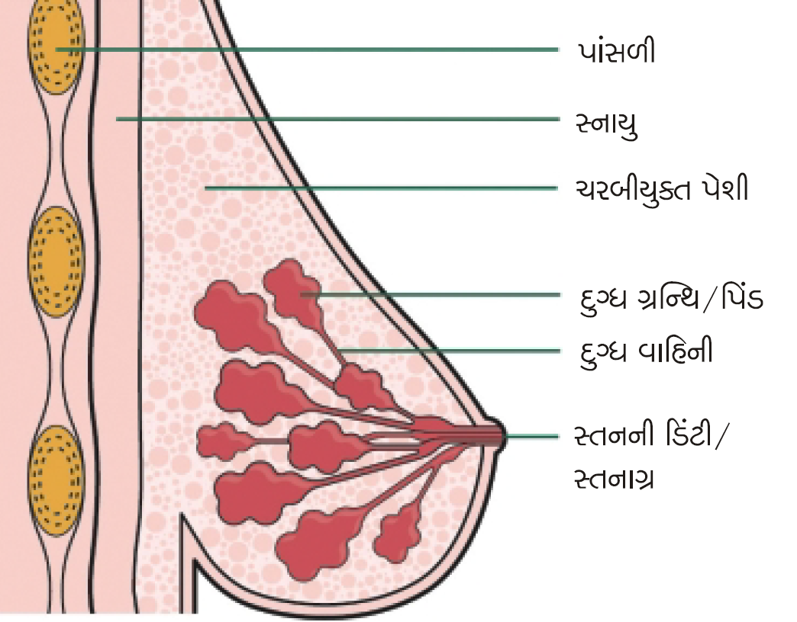

Slide 5
સ્તન કેન્સર ના જોખમી પરિબળો
સ્તન કેન્સરના ના બદલી શકાતા જોખમી પરિબળો :

Slide 6



જાતિ : સ્ત્રી
ઉંમર : ૪૫-૬૫ વર્ષ
પારિવારિક વારસો

Slide 7

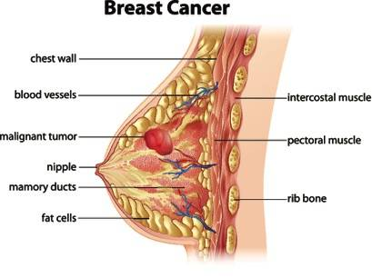
માસિક
શરૂઆત સમય કરતા વહેલી અને
સમય કરતા મોડું બંધ થવું
એક સ્તનમાં કેન્સર હોય

Slide 8
સ્તન કેન્સરના બદલી શકતા જોખમી પરિબળો :

Slide 9


બાળક ન થયા હોય
૩૦ વર્ષ પછી પ્રથમ બાળક થયું હોય
બાળકને સ્તનપાન ના કરાવવું

Slide 10


ચરબીયુક્ત ખોરાક
તનાવવાળી અને અનિયમિત જિંદગી
ધુમ્રપાન
ગર્ભનિરોધક ગોળીઓ
હોર્મોન્સની વધારે દવાઓ લેવી

Slide 11

સ્તન કેન્સરથી કેવીરીતે બચી શકાય
નિયમિત કસરત કરવી
વજન સપ્રમાણ જાળવી રાખવું

Slide 12



બાળકને સ્તનપાન કરાવવું
હોર્મોનલ ટ્રીટમેન્ટ ટાળવી
દારૂ અને સિગારેટ નું વ્યસન ના કરવું

Slide 13
સ્તન કેન્સર ના લક્ષણો

Slide 14


સ્તન ના કદ અને આકાર મા ફેરફાર
બગલ મા ગાંઠ
સ્તન મા ગાંઠ

Slide 15
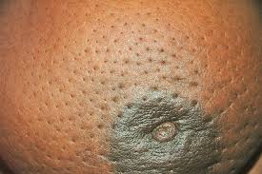
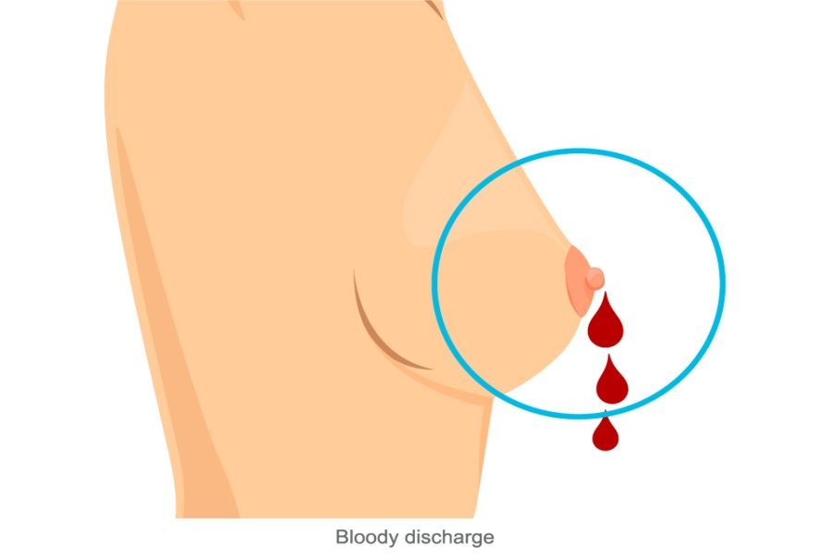
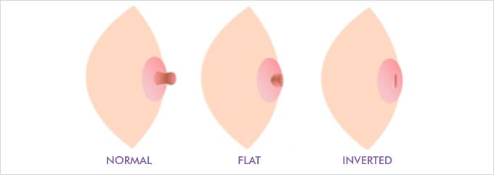
નારંગી ની છાલ જેવી કડક અને ખરબચડી ચામડી
નીપલ માંથી રક્ત કે રક્તરંગી પ્રવાહી નીકળવું
નીપલ અંદર ની તરફ થઇ જવી

Slide 16
સ્તન કેન્સર ની પ્રારંભિક તપાસ
સ્તન ની સ્વયં તપાસ
મેમોગ્રાફી

Slide 17
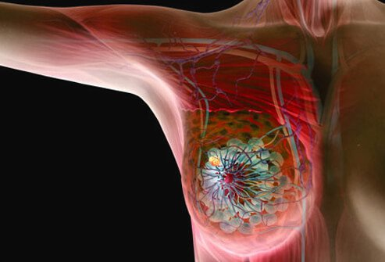

Slide 18





સ્તન ની સ્વયં તપાસ
Step 1
Step 2
Step 3
Step 4
Step 5

Slide 19
મેમોગ્રાફી શું છે
મેમોગ્રાફી એટલે સ્તનનો એક પ્રકાર નો એક્સ-રે.
આ માટે પ્રચલિત એક્સ-રે મશીન કરતા અલગજ અતિ આધુનિક મશીન હોય છે.
મેમોગ્રાફીની સાથે સ્તનની સોનોગ્રાફી કરવાથી વધુ ચોક્કસ નિદાન થાય છે.
બંને તપાસ એકબીજાની પુરક છે અને સાથે કરાવવી જરૂરી છે.
આમ સ્તનનો એક્સ-રે, મેમોગ્રાફી તથા સોનોગ્રાફીની સંયુક્ત તપાસને મેમોસોનોગ્રફી કહેવામાં આવે છે.

Slide 20
